Slide 1
智慧城市交通流量实时监控大屏
王志豪

Slide 2
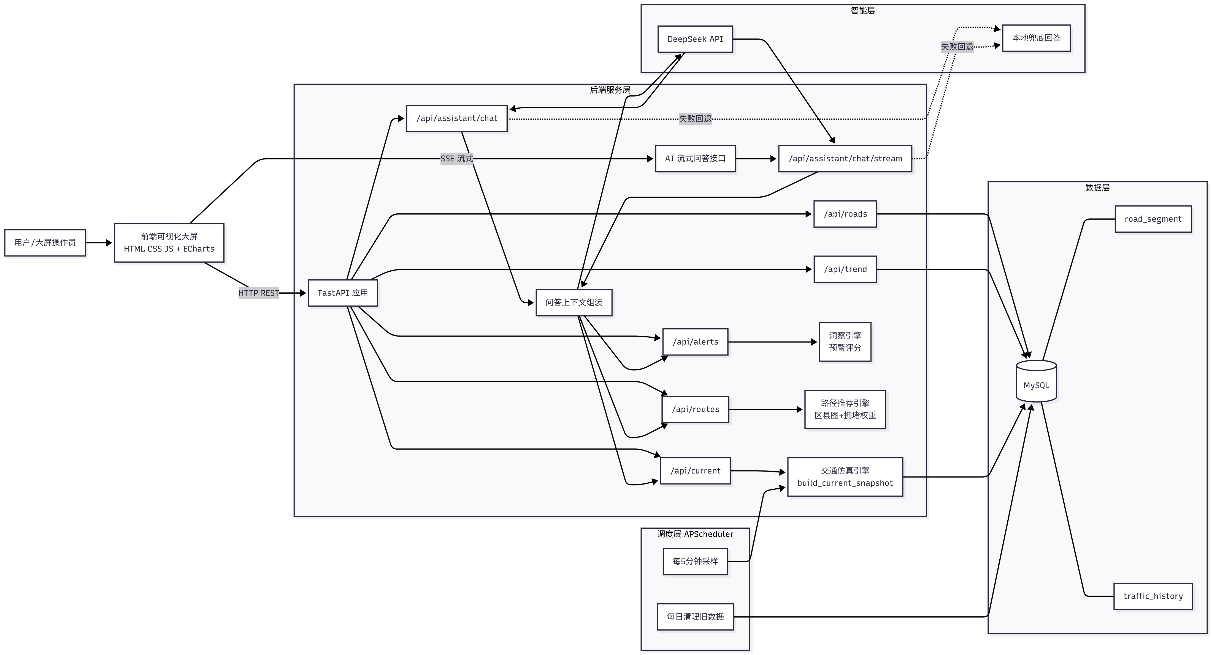
技术栈
后端
- FastAPI：高性能 API 框架。
- SQLAlchemy 2.x：ORM 与数据库访问。
- PyMySQL：MySQL 驱动。
- Pydantic v2：请求/响应数据校验与序列化。
- APScheduler：后台定时任务调度。
- NumPy：实时交通模拟中的时间波动与随机分布计算。
- urllib（标准库）：调用 DeepSeek 接口与流式读取。
前端
- ECharts 5：地图、柱状图、趋势图、仪表盘等可视化。
- 原生 ES6 模块化 JS：无前端框架，模块粒度清晰。
- Fetch API + ReadableStream：普通 HTTP 与 SSE 流式消费。
- CSS3：大屏视觉、动画效果、弹窗交互反馈。
数据与部署
- MySQL 8.0：历史交通数据持久化。
- Docker / Docker Compose：快速本地部署与环境一致性。

Slide 3
数据库设计
表一：road_segment
作用：存放每条路段的静态属性，不随时间频繁变化。
主要字段：
id：主键，自增
name：路段名称
type：路段类型（expressway / arterial / branch）
free_flow_speed：自由流速度（km/h）
capacity：通行能力（veh/h）
表二：traffic_history
作用：存放每 5 分钟一条的历史采样数据，用于趋势分析和预警计算。
主要字段：
id：主键，自增
road_id：外键，关联 road_segment.id
timestamp：采样时间
volume：流量（veh/5min）
speed：平均速度（DECIMAL(5,2), km/h）
occupancy：占有率（DECIMAL(4,2), %）

Slide 4
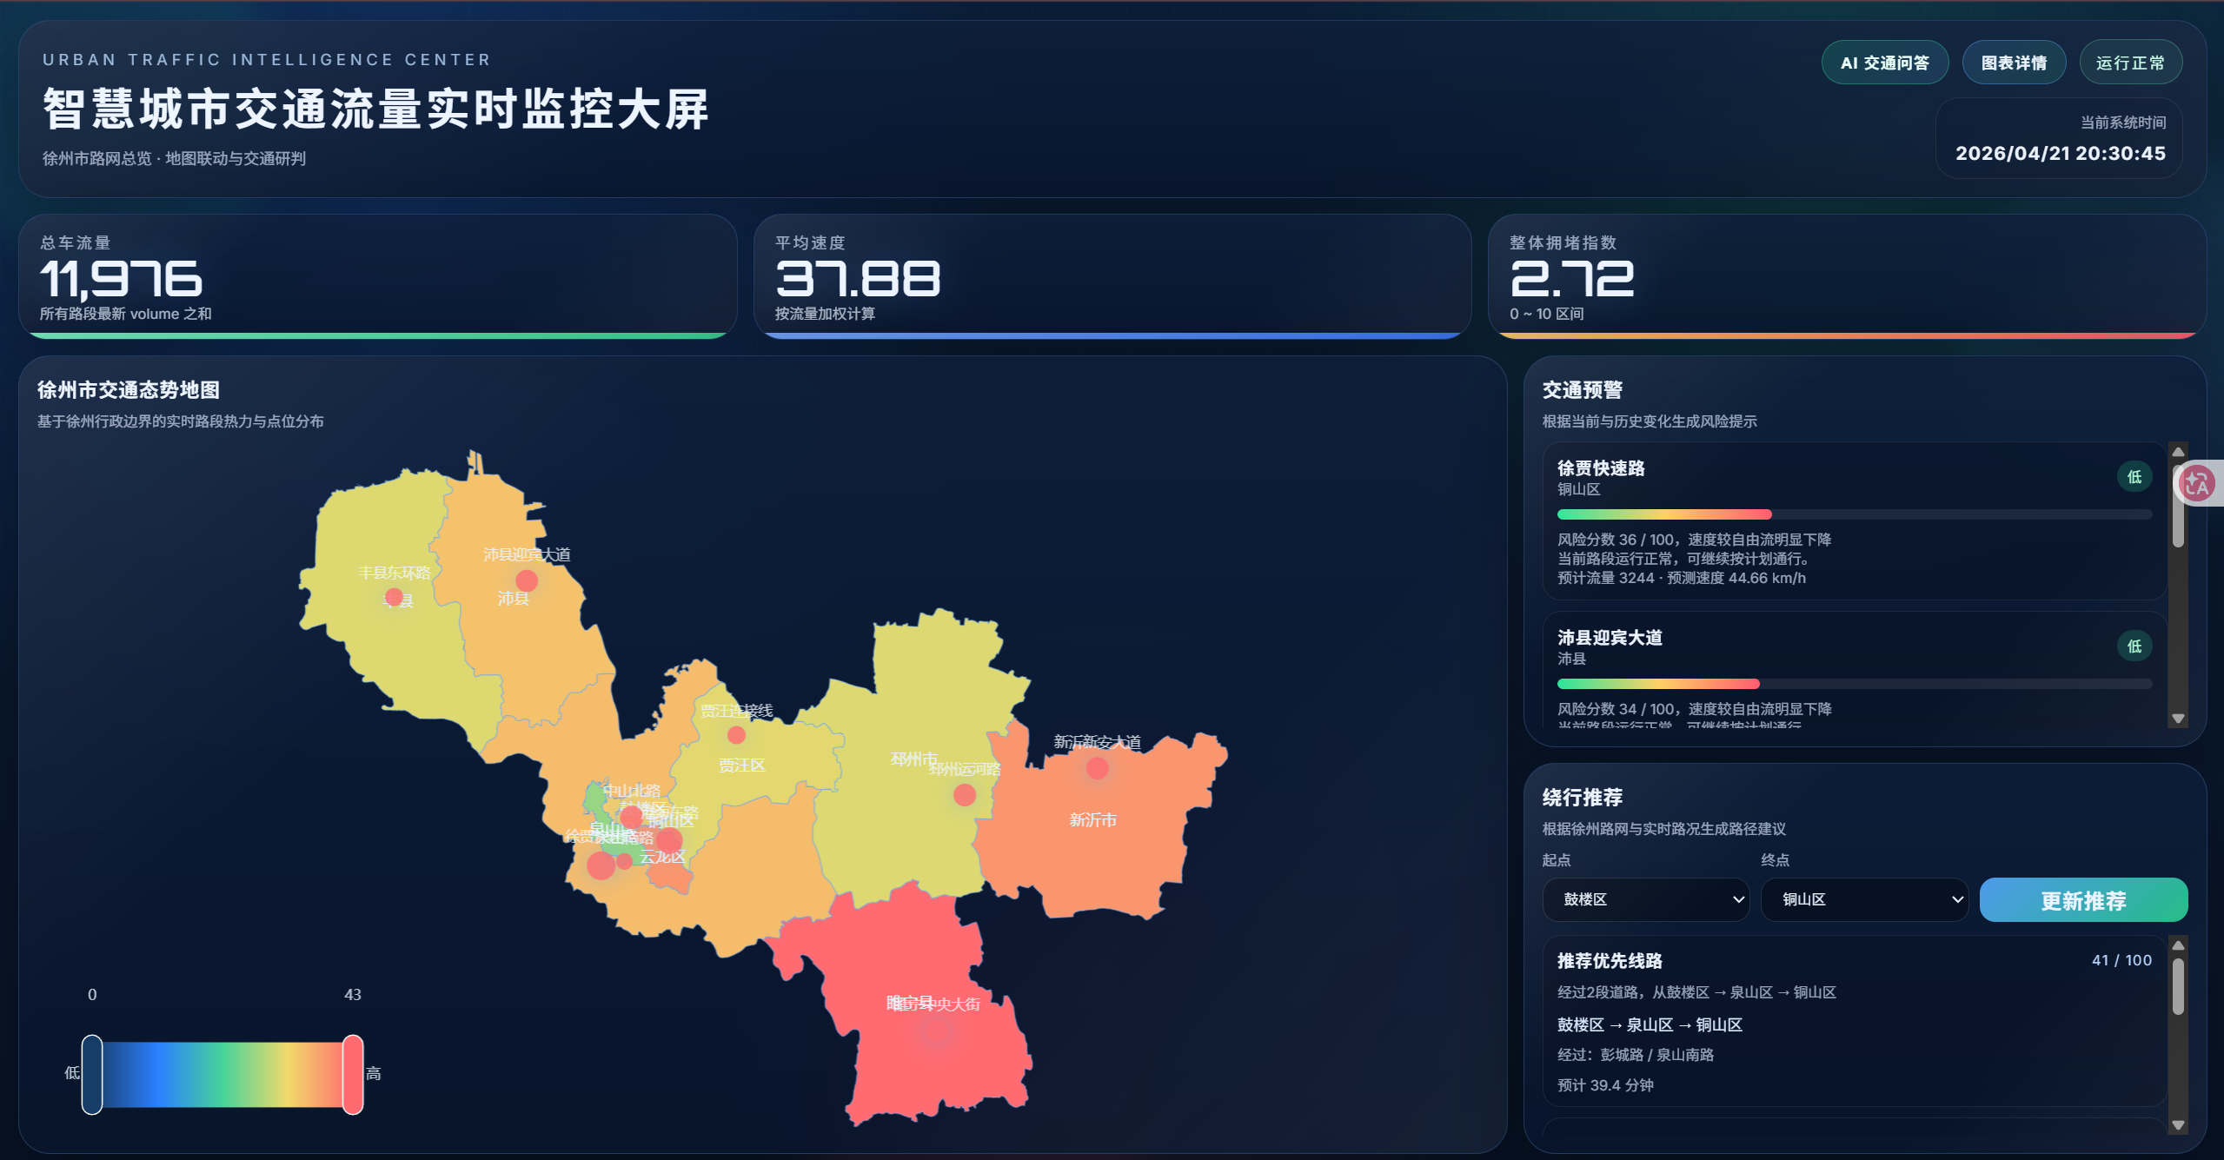
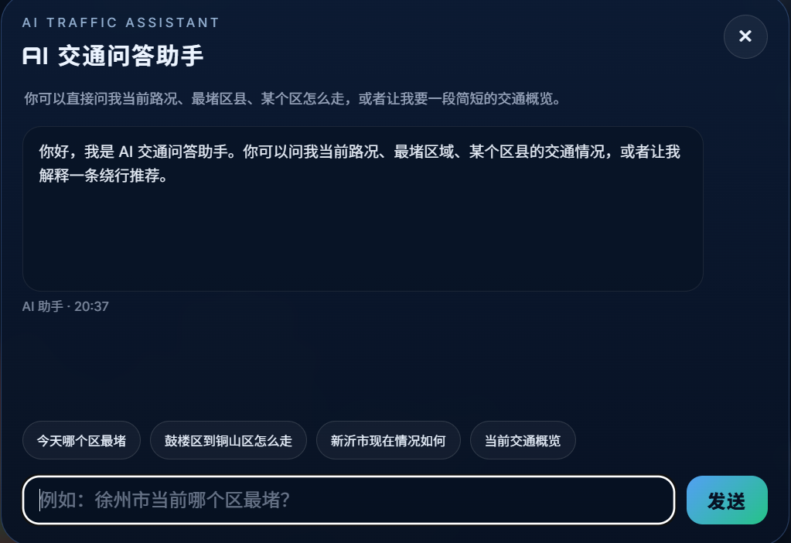
前端——主页面
地图、交通预警、绕行推荐、AI 问答弹窗入口
frontend/js/main.js：
首页应用编排
定时刷新
状态管理
frontend/js/xuzhou-map.js：
徐州市 GeoJSON 地图加载
ECharts 地图渲染
frontend/js/insights.js：
预警列表渲染
路径推荐面板渲染
frontend/js/traffic-assistant.js：
AI 问答弹窗交互
“正在思考”状态显示
流式思考 / 答案增量渲染

Slide 5
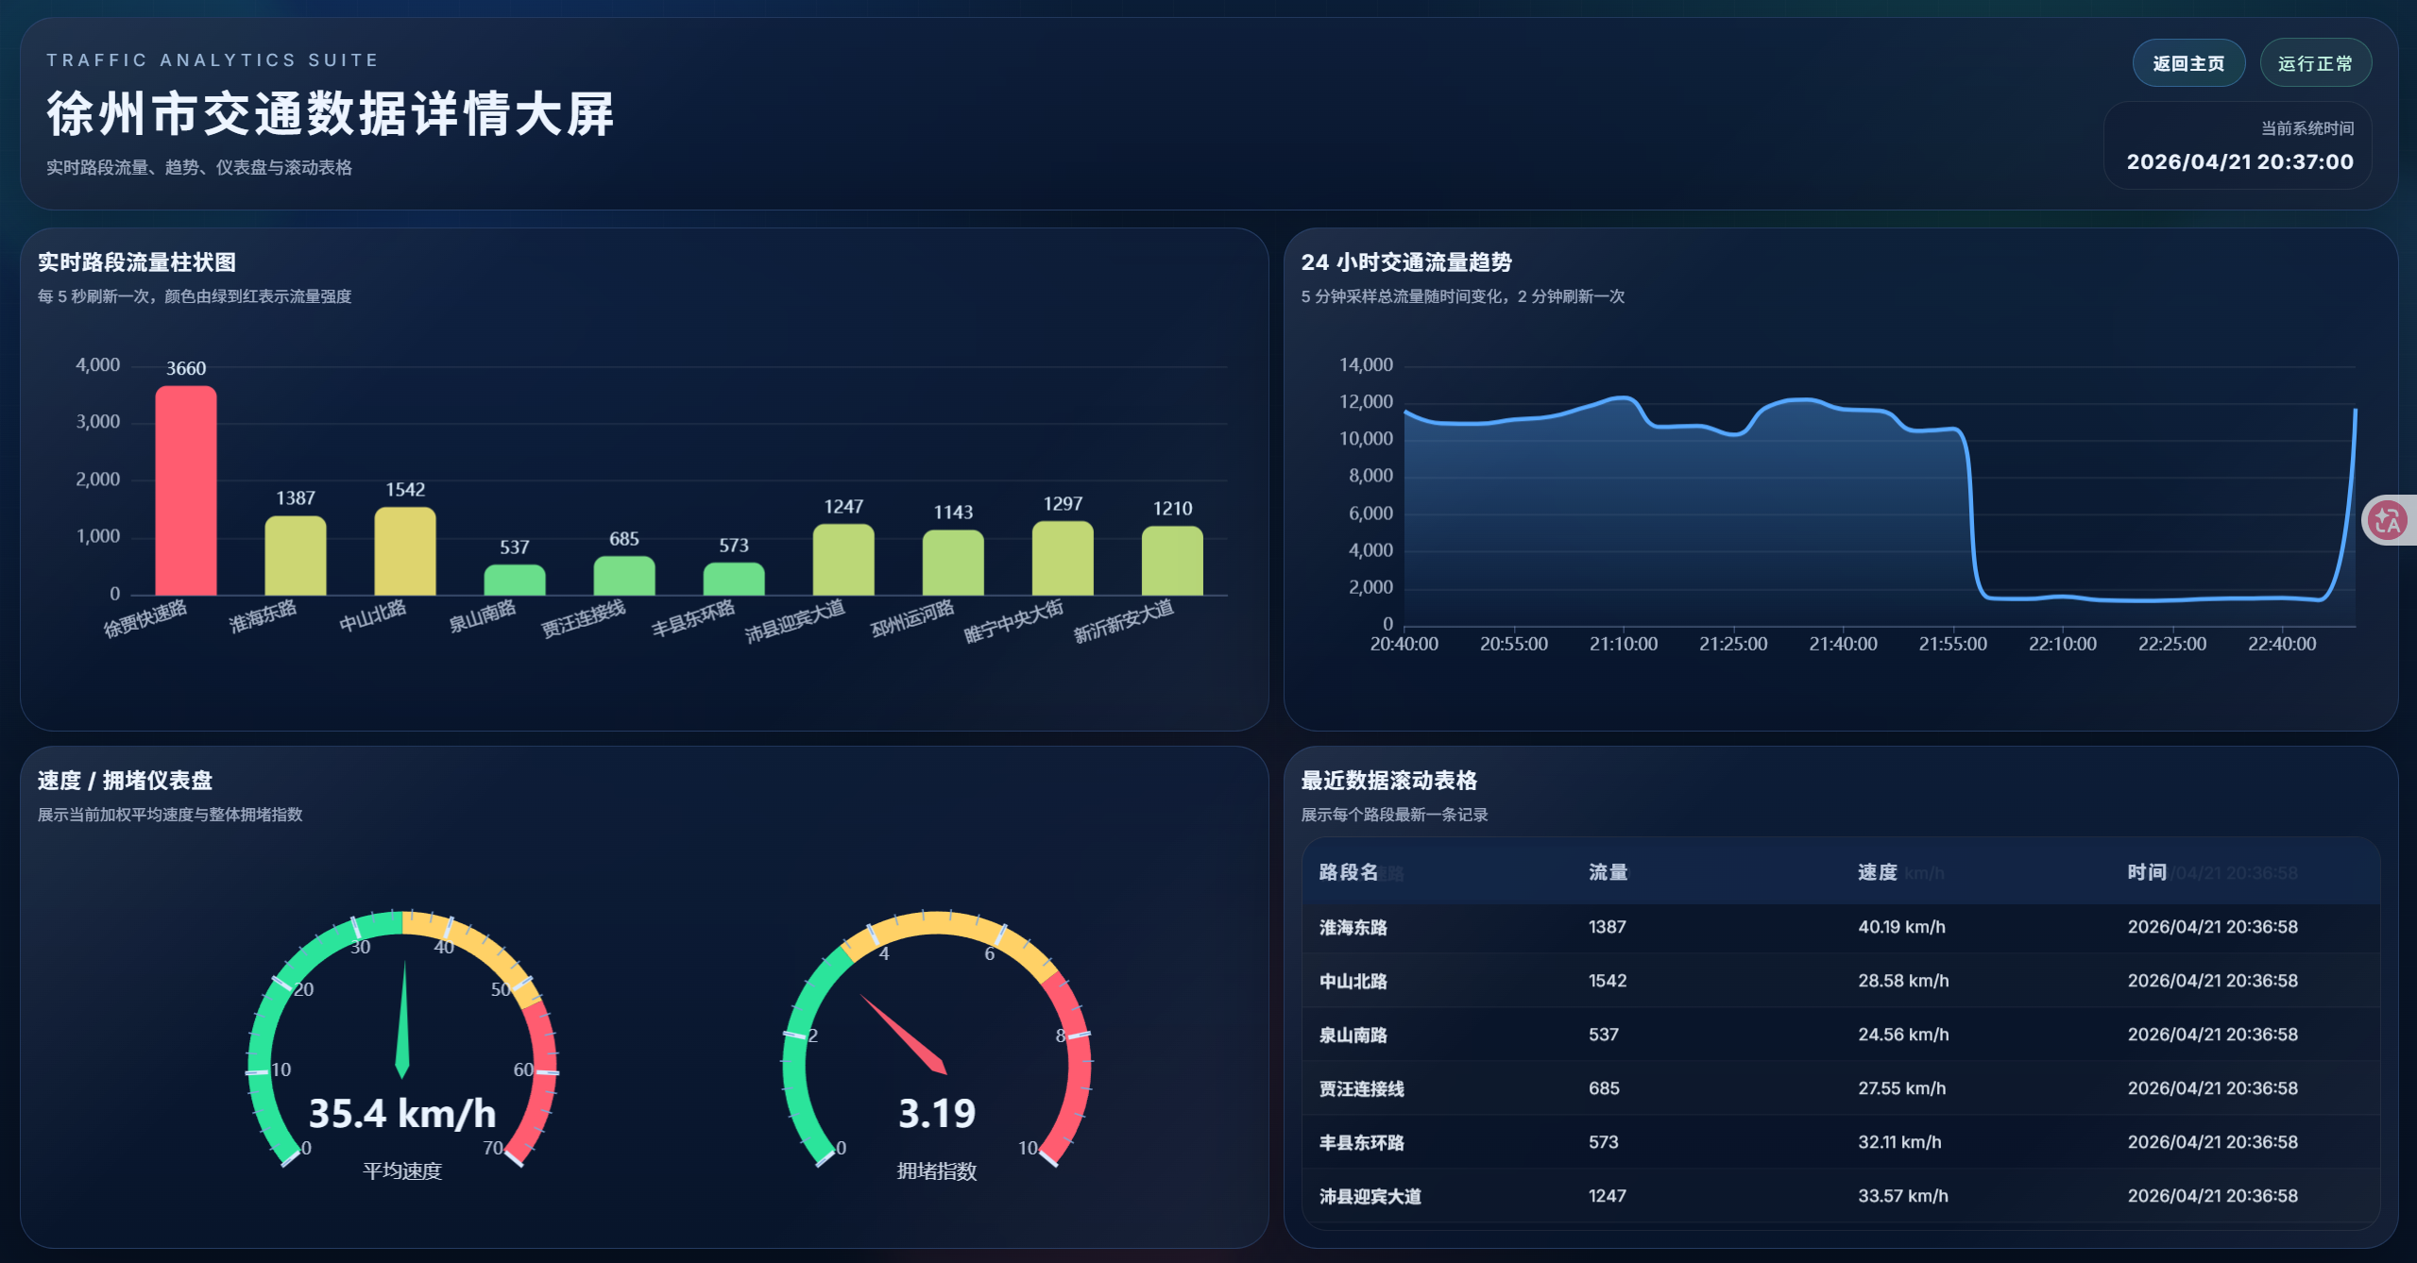
前端——详情页
柱状图、趋势图、仪表盘、滚动表。
frontend/js/detail.js
详情页数据拉取
刷新节奏控制
frontend/js/charts.js
封装柱状图、趋势图、仪表盘、滚动表等图表配置与更新逻辑
提供 KPI 汇总计算函数

Slide 6
后端
backend/routers/roads.py
GET /api/roads：查询路段基础信息。
backend/routers/traffic.py
GET /api/current：生成当前时刻实时交通快照。
GET /api/trend：查询历史趋势（聚合）。
backend/routers/insights.py
GET /api/alerts：预警计算（结合当前快照与近一小时历史）。
GET /api/routes：路径推荐（基于区县图与拥堵压力）。
backend/routers/assistant.py
POST /api/assistant/chat/stream：流式问答（SSE）。

Slide 7
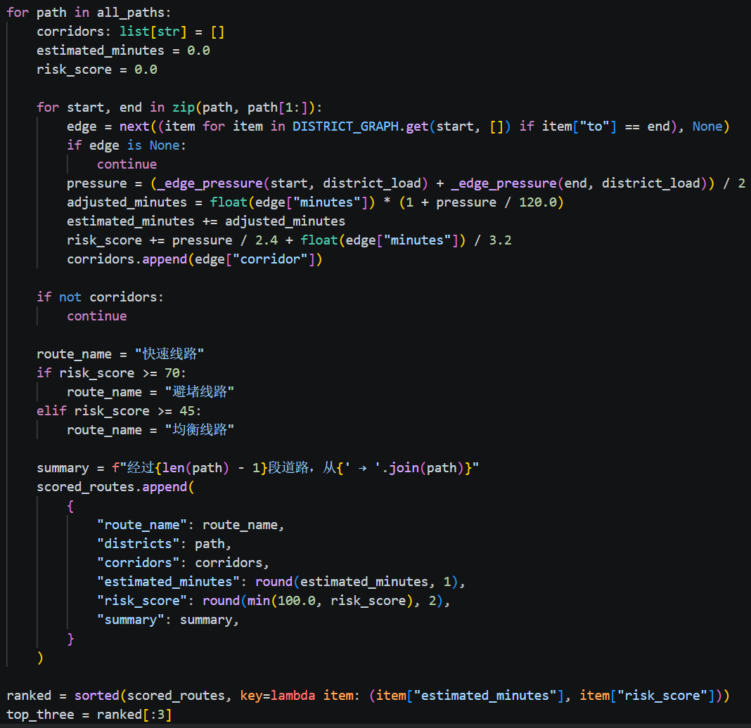
后端——路径推荐
面向起点和终点区县，基于实时交通状态，返回前三条可执行路线方案。
输入参数是起点区县和终点区县 -》基于当前时刻生成每条路段的实时快照，包括流量、速度、占有率 -》把路段级指标聚合到区县级，得到每个区县的拥堵压力值 -》基于区县交通图拓扑，使用带深度限制的深度优先搜索枚举起终点间无回路可达路径，避免组合爆炸 -》基于动态打分模型，对每条候选路径逐段计算调整后的预计耗时（按拥堵压力动态放大）与风险分数（综合压力与基础时长）-》随后按预计耗时升序、风险分数升序进行双指标排序，取前三名分别命名为“推荐优先线路”“平衡通行线路”“备用绕行线路”，以满足大屏端的业务可读性与算法结果保留需求。

Slide 8
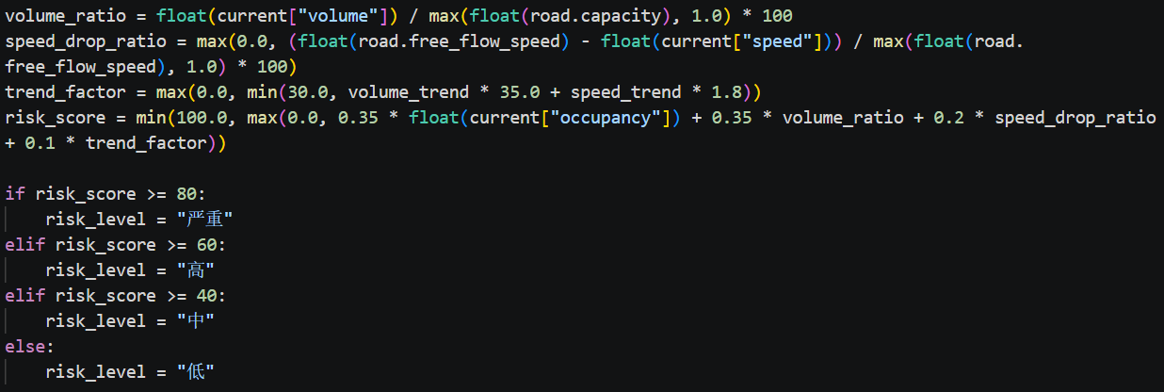
后端——交通预警
主要是计算四项指标，并用这四项指标的加权来标定拥堵等级：
1.占有率：表示道路被交通流占用的程度（百分比）。越高说明越接近饱和，拥堵风险越大。
2.流量负载率：衡量当前流量占道路可承载能力的比例。接近或超过 100% 通常代表负载过高
3.速度下降幅度：衡量“相比理想通行速度，当前慢了多少”。数值越大，说明通行效率下降越明显。
4.趋势因子：衡量“是否正在恶化”。它强调短时变化速度，而不是只看当前瞬时值。
Risk=0.35×Occupancy+0.35×VolumeRatio+0.2×SpeedDrop+0.1×TrendFactor

Slide 9
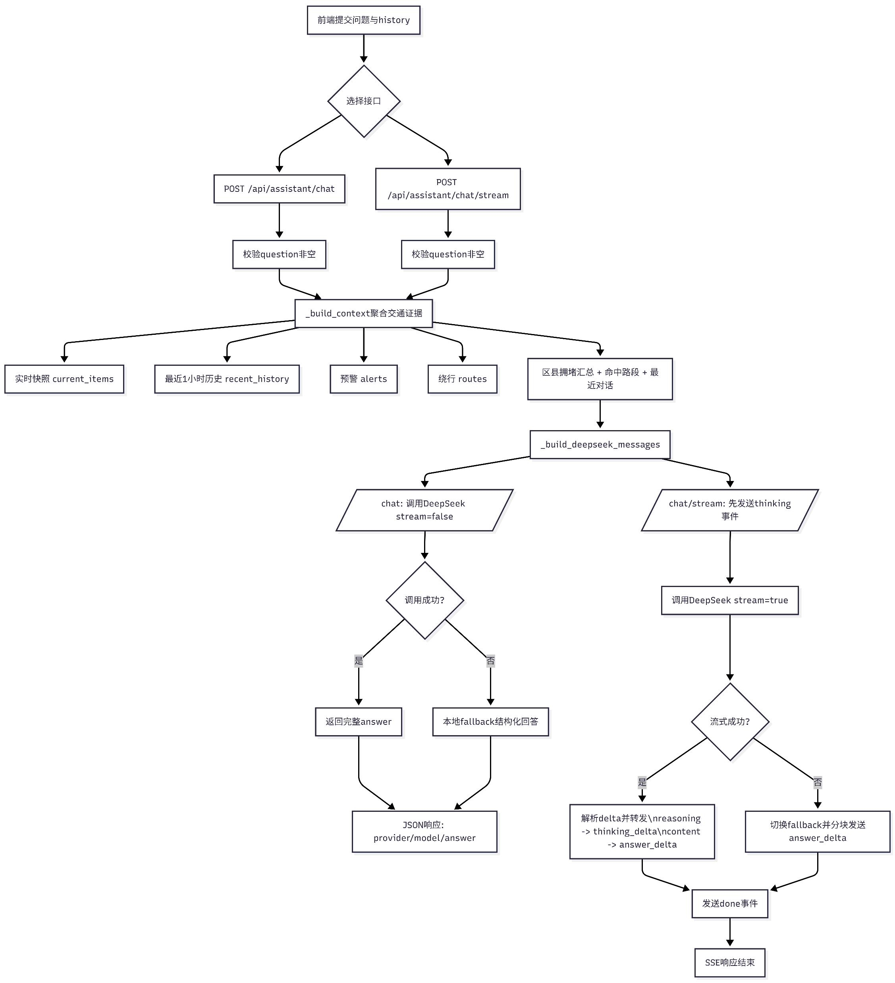
后端——AI助手
主要是对采集数据的自主分析
第一步： 接收用户问题和历史对话
第二步： 聚合最近1小时历史数据实时路况、风险预警、绕 行方案 -》构建上下文
第三步： 调用大模型生成结构化回答

Slide 10
谢谢

